Slide 1


银发经济创新创业五阶段工程实战
从市场洞察、MVP定义到商业验证与创业路演
人工智能养老产品系统设计与工程交付
项目七｜企业SOP与实操指导

Slide 2





五阶段SOP：把创业想法变成路演方案
本项目遵循完整的五阶段工程实战流程，每个阶段均有明确的输入物、核心任务、输出物与验收标准，确保项目团队从零散想法走向可落地的路演方案。
阶段一
阶段二
阶段三
用户调研
概念设计
深化设计
阶段四
阶段五
工程验证
汇报展示
每阶段均包含：输入物 → 核心任务 → 输出物 → 验收标准 → 导师角色 → 整改要求，形成完整的创业工程作战体系。

Slide 3



本项目不是自由创意，而是创业流程训练
趋势判断
需求验证
产品定义
MVP设计
技术架构
核心理念：创业不是灵感，而是验证。每一步推进都需要真实数据、用户反馈与逻辑自洽的商业论证支撑。

Slide 4
两条路径，同一套SOP
本项目设置两条并行创业路径，路径不同、侧重各异，但均遵循相同的五阶段SOP框架，共同要求真实用户、清晰逻辑、技术有据、商业可解释。
路径A｜智能药盒创业
路径B｜2050陪伴舱概念
侧重产品原型、MVP设计与商业模式验证
侧重未来养老场景、系统架构与概念深化
可交付的功能性原型
完整的MVP验证计划
成本可控的商业模式
面向真实用户的市场论证
面向2050的养老愿景设计
完整的系统技术架构
高质量概念效果图与场景图
前瞻性商业模式设想
共同底线：用户真实、逻辑清楚、技术有依据、商业可解释。

Slide 5
阶段一：用户调研的目标
调研阶段的核心任务是用证据回答五个关键问题，而非依赖主观判断。调研结论将直接决定产品方向是否成立。
市场存在吗？
用户真实痛吗？
竞品解决了吗？
规模数据、政策支撑、增长趋势
访谈记录、场景描述、情绪证据
功能对比、用户评价、缺口分析
差异化在哪里？
政策渠道支持吗？
定位空白、技术优势、场景创新
政策法规、医保渠道、采购机制
阶段一核心交付物：《市场调研与竞品分析报告》，须附原始访谈记录与数据来源索引。

Slide 6

市场分析：不要只说"市场很大"
市场分析必须从定性描述走向定量估算，用TAM/SAM/SOM三层漏斗锁定可触达的真实机会，而非泛泛而谈"银发经济万亿市场"。
宏观市场数据
TAM
SAM
人口老龄化率、慢病患者数量、医疗支出趋势
总可寻址市场：全国慢病老人群体总需求规模
可服务市场：本产品技术与渠道可覆盖的细分市场
政策与技术趋势
SOM
国家养老政策、医疗器械法规、AI+健康政策窗口
可获得市场：近三年实际可争取的目标市场份额
需求与竞争趋势
用户需求升级路径、竞品迭代动向、市场集中度

Slide 7





用户调研：问出真实痛点
老人本人
使用场景、操作习惯、技术接受度、日常用药困难
家属与照护者
远程监护需求、付费意愿、决策链路、情感焦虑点
机构与服务人员
用药管理流程、现有工具痛点、采购决策机制
社区运营方
服务标准、数据需求、合规要求、推广渠道资源

Slide 8
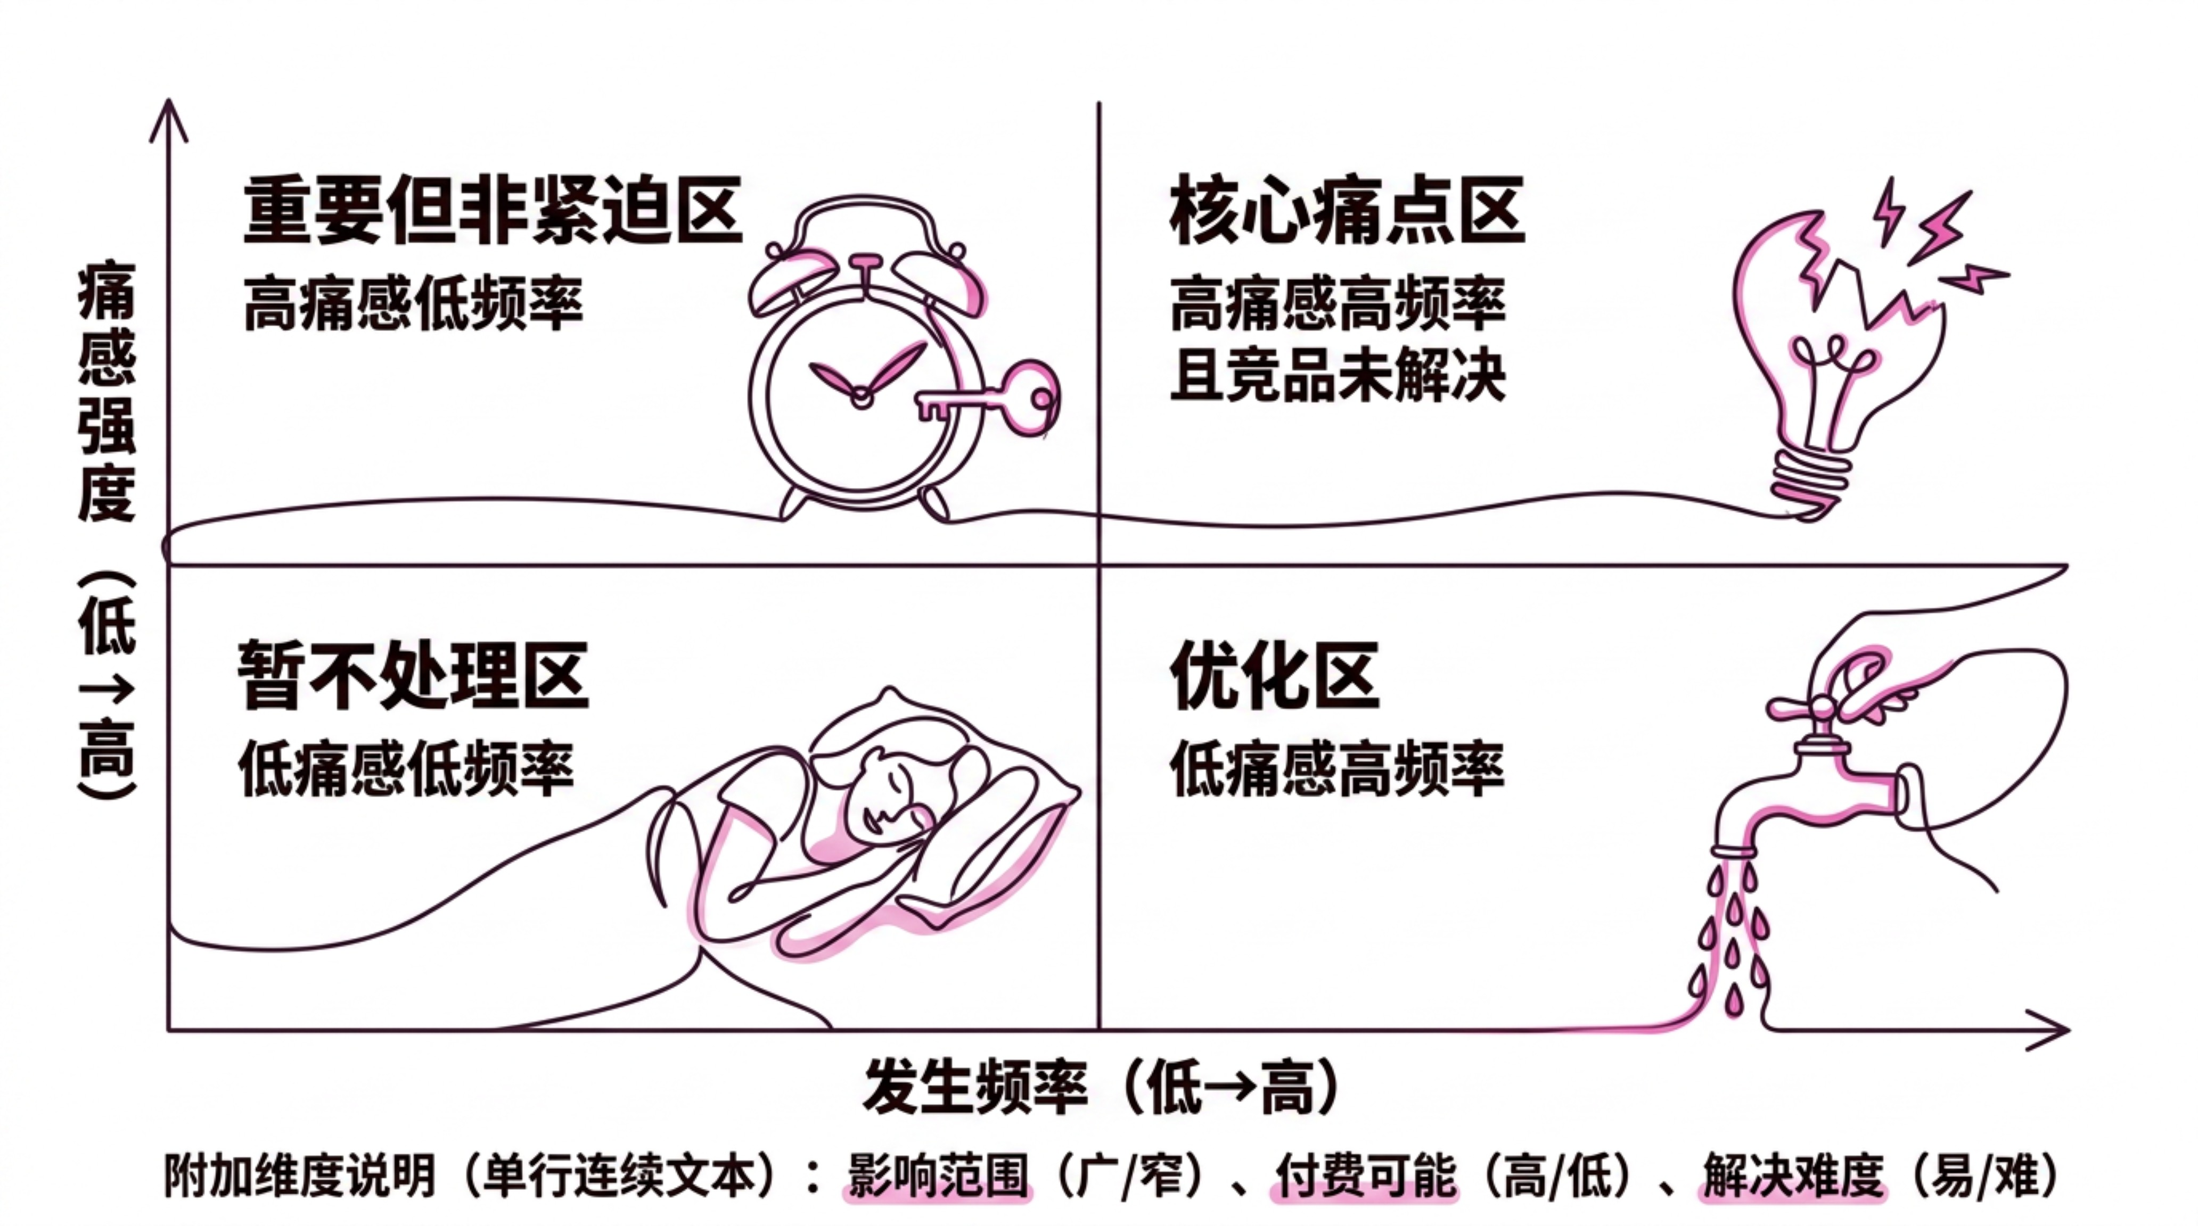
痛点排序：用数据筛出核心问题
访谈结束后，不能凭感觉选择核心痛点。需用五个维度对所有问题进行量化评分，优先聚焦"高痛感 × 高频率 × 竞品未解决"的交叉区域。
核心输出目标：锁定3个以内的高优先级痛点作为产品定义的起点，确保MVP方案聚焦而非分散。

Slide 9
竞品分析：找到差异化空间
竞品分析不是简单罗列竞品名称，而是通过系统化维度比较，发现现有市场的功能缺口与定位空白，为产品差异化提供客观依据。
功能与价格
技术与渠道
核心功能对比、定价区间、性价比分析
技术实现路径、销售渠道覆盖、合作生态
用户与售后
专利与壁垒
用户评价数据、投诉集中点、服务响应能力
专利布局分析、技术壁垒高度、可绕过路径
最终输出：竞品对比矩阵 + 差异化定位建议，须标注数据来源与采集时间。

Slide 10
AI可以辅助调研，但不能替代核验
✅ AI可辅助完成
❌ 必须人工完成
整理行业资料与研究报告摘要
提取访谈关键词与情绪标签
生成竞品矩阵初稿与分类建议
辅助构建用户画像框架
优化调研报告结构与表达
数据来源核验与引用标注
真实用户访谈（不可用AI模拟）
结论判断与洞察提炼
敏感信息脱敏处理
最终报告的内容审核与签认
原则：AI是效率工具，调研的真实性与结论的准确性由项目团队负责。

Slide 11

阶段一交付物如何验收？
调研报告的验收不看厚度，看质量。课程指导者与企业导师将从六个维度逐项核查，任何一项不达标均须整改后重新提交。
1
2
数据来源充分
访谈记录真实
引用国家级统计、权威报告，标注时间与出处
附原始录音摘要或手写记录，≥5人次访谈
3
4
竞品分析具体
痛点排序有据
不少于3个直接竞品，含功能截图与价格数据
五维度评分矩阵完整，优先级结论有逻辑支撑
5
6
差异化清楚
原始资料归档
明确本产品与竞品的核心差异与定位空间
访谈素材、数据截图、参考文献完整归档

Slide 12










阶段二：把需求变成产品定义
基于调研结论，阶段二的任务是将验证过的用户痛点转化为清晰的产品定义文档，明确"做什么、为谁做、如何做、凭什么胜出"。
核心痛点
目标用户
来自调研的高优先级问题
明确到具体人群与使用场景
价值主张
为用户创造的独特价值陈述
使用场景
具体、真实的产品使用情境
差异化定位
相较竞品的差异化优势表达
核心交付物：《产品定义与MVP方案》文档

Slide 13

目标用户必须具体到场景
❌ 不要这样写
✅ 应该这样写
目标用户：老年人
——过于宽泛，无法指导产品设计与功能取舍
独居慢病老人：每日多种用药、无家属在场监督
机构多药老人：护理员管理多人用药流程
远程照护子女：无法实时确认父母是否按时用药
社区慢病管理对象：纳入社区健康管理计划的慢病老人
产品定义须明确：谁在用 / 谁决策 / 谁付费 / 谁维护

Slide 14
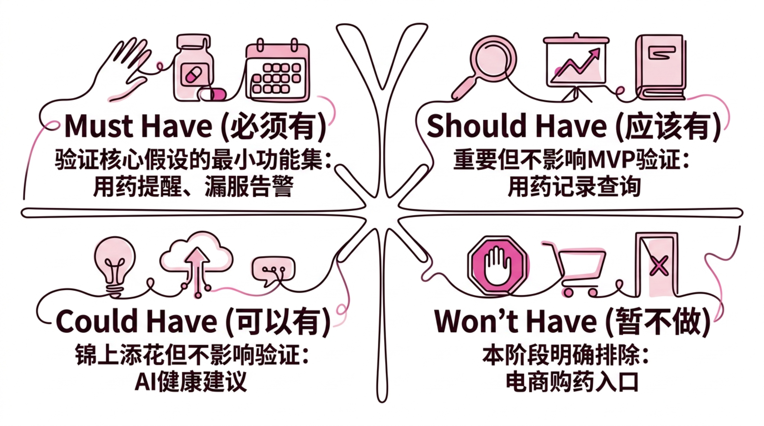
功能优先级：用MoSCoW裁剪
MVP不是功能越多越好，而是只保留验证核心假设所需的最少功能。MoSCoW方法帮助项目团队做出有依据的取舍决策。
关键原则：MVP只保留验证核心假设需要的功能，其余功能进入产品路线图，待验证通过后分阶段迭代。

Slide 15
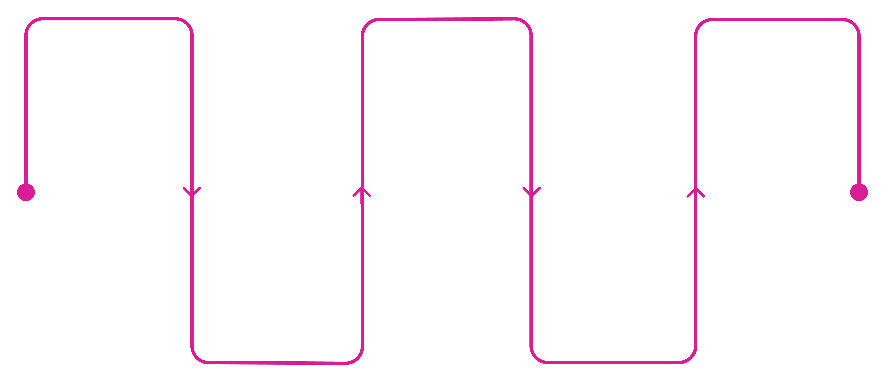
MVP方案设计五步法
核心假设
裁剪范围
使用流程
明确产品最关键前提
按MoSCoW取舍核心功能
绘制用户全路径操作图
MVP类型
验证计划
选择原型或落地页等形式
定义测试指标与成功标准
MVP设计的目标是：用最小成本、最短时间，验证产品核心假设是否成立。不追求完整功能，只追求验证精度。项目团队应在进入阶段三之前，对MVP方案取得导师认可。

Slide 16
商业模式画布：小组共创，而不是一个人填写
商业模式画布九个模块需要团队不同角色协同填写，每个模块有明确的负责方，确保内容真实可信而非凭空设想。
产品经理负责
市场负责人负责
客户细分：具体用户人群与场景
价值主张：为用户创造的核心价值
渠道通路：触达用户的路径
客户关系：维系与转化方式
技术负责人负责
全员共同讨论
核心资源：技术、数据、设备
关键业务：产品研发与运营
重要合作：供应链与平台合作
收入来源：付费模式与定价逻辑
成本结构：BOM、人力、渠道成本

Slide 17
第一次验收：方向是否成立？
完成阶段一与阶段二后，项目团队须通过第一次质量门审核。验收目的是判断项目方向是否具备进入深化阶段的条件，而非评分。
须提交的验收材料
重点评审维度
市场调研与竞品分析报告
产品定义文档（五要素完整）
MVP方案说明
商业模式画布初稿
需求是否来自真实用户调研
MVP功能是否足够"最小"
商业逻辑是否内部自洽
方案是否具备进入深化的条件
未通过质量门的项目团队须在规定时间内完成整改并重新提交，方可进入阶段三。

Slide 18
阶段三：产品方案深化
深化阶段将概念方案转化为可评审的专业文档包，要求技术可落地、视觉可表达、成本可估算，形成完整的产品方案体系。
01
02
功能规格说明
用户旅程图
每项功能的输入输出、交互逻辑与性能要求
覆盖产品全生命周期的触点与情绪地图
03
04
技术架构图
BOM成本估算
硬件/软件/AI三层架构，含技术选型清单
主要物料清单与单台制造成本预估
05
06
品牌设计
原型或概念效果图
品牌命名、Logo、色彩、Slogan与路演视觉
可演示的功能原型或高质量概念渲染图

Slide 19
功能规格说明怎么写？
功能规格说明是产品深化阶段的核心技术文档，每一项功能都须按照统一模板完整描述，确保后续工程验证与迭代有据可依。
字段
说明
示例（用药提醒功能）
功能描述
该功能的用途与触发条件
到达预设用药时间后，设备发出声光提醒
输入/输出
触发信息与反馈内容
输入：时间；输出：声音+LED闪烁+App推送
异常处理
失败或异常时的处理逻辑
网络断开时本地提醒不中断，恢复后同步记录
性能要求
响应时间、准确率等量化指标
提醒延迟≤10秒，准确率≥99.5%
对应痛点
关联的用户痛点编号
痛点#1：独居老人漏服药物风险

Slide 20
用户旅程图：覆盖产品全生命周期
用户旅程图不仅限于"正常使用"，必须覆盖产品从开箱到退出的完整生命周期，在每个触点标注用户动作、情绪变化与系统响应。
首次开箱
1
拆包、外观印象、说明书理解难度
2
配网设置
Wi-Fi连接、App绑定、用药方案录入
日常使用
3
提醒接收、取药操作、记录查看
4
异常处理
网络中断、漏服告警、设备故障应对
维护升级
5
固件更新、电池更换、药盒清洗
6
售后反馈
问题上报、满意度评价、退换货流程
每个触点须标注：用户动作 / 情绪变化（正面/负面/中性）/ 系统响应 / 优化机会

Slide 21
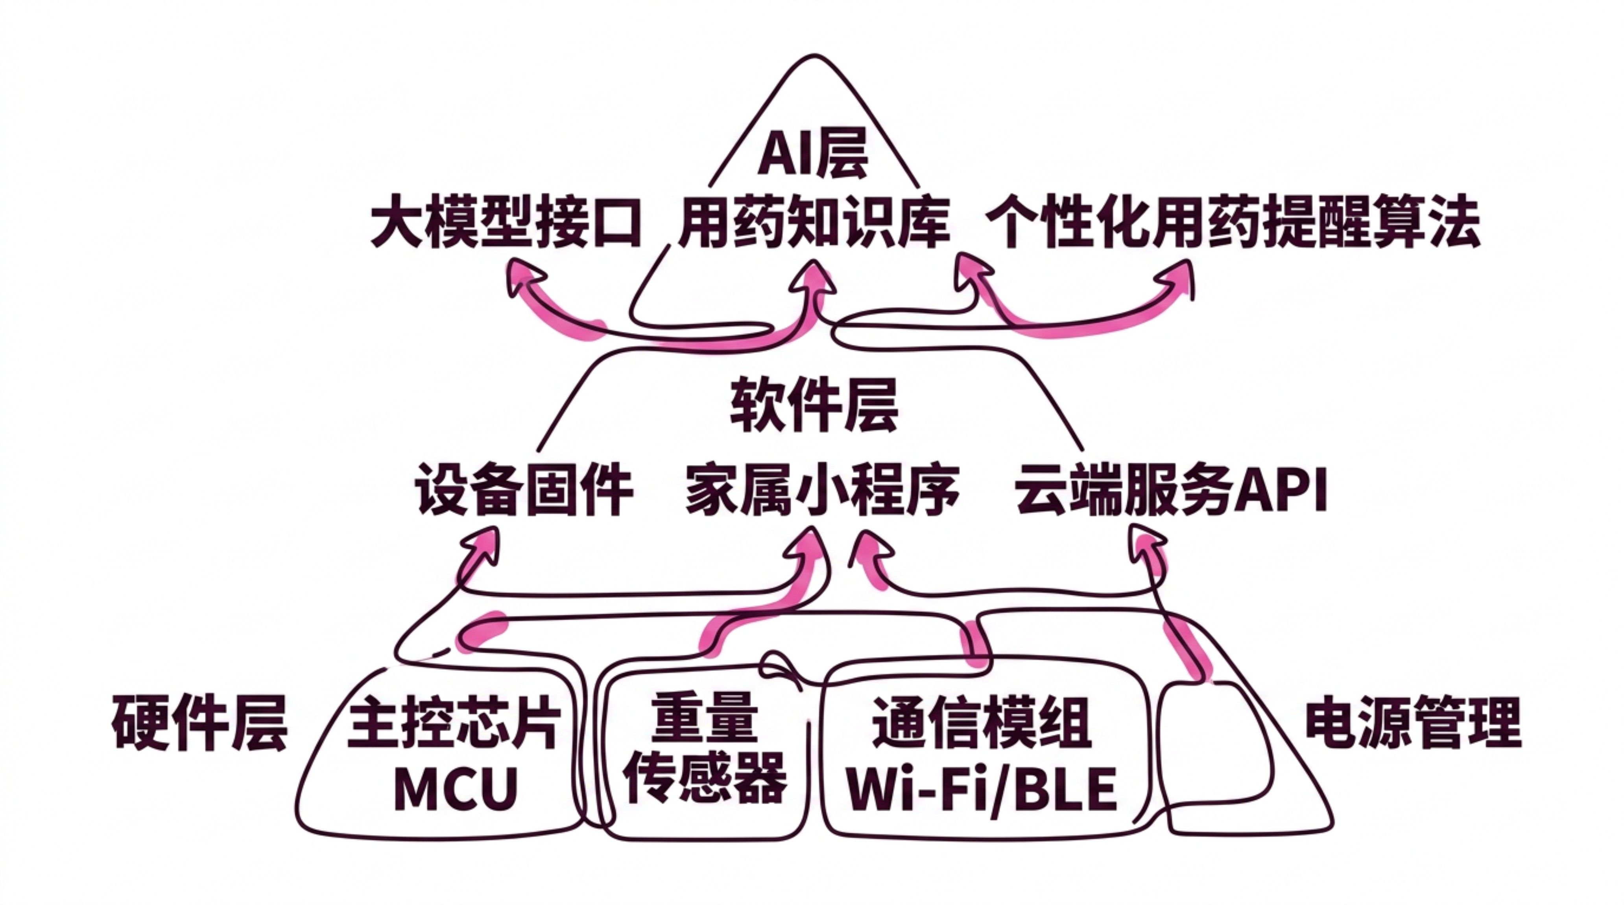
路径A技术架构：智能药盒三层架构
智能药盒技术架构分为硬件、软件、AI三层，层间接口清晰，确保系统可扩展、可维护、可解释。
技术架构图须标注各层的主流技术选型建议与供应链来源，BOM成本估算应覆盖硬件层所有核心器件。

Slide 22
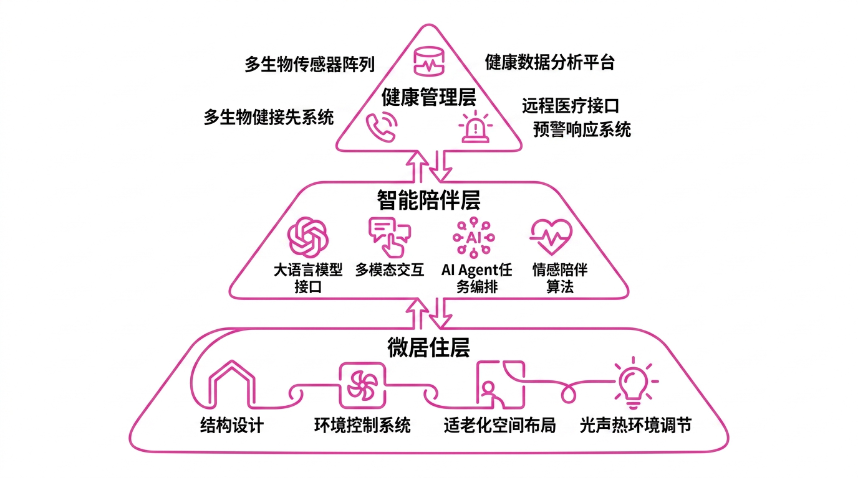
路径B技术架构：陪伴舱三层架构
2050陪伴舱面向未来养老场景，技术架构分为微居住、智能陪伴与健康管理三层，体现系统集成能力与前瞻性设计思维。
路径B团队需重点论证各层技术的成熟度与可行性，并说明在2050年前哪些技术将从概念走向实用。

Slide 23
技术选型不能只看先进性
技术选型是创业项目的关键决策，选型失误将直接影响产品交付周期、BOM成本与市场竞争力。项目团队需用六维评分框架评估备选方案。
成熟优先
成本可控
优先选用量产验证过的技术方案，降低研发风险
BOM成本须支撑目标毛利，避免技术溢价
供应链稳定
可扩展
关键器件须有两家以上可替代供应商
架构支持功能迭代与版本升级，避免推倒重来
可维护
可解释
支持OTA升级、故障诊断与现场服务
AI决策须有可解释输出，满足医疗合规要求

Slide 24


品牌设计要服务创业表达
品牌设计四步流程
品牌设计五项要求
好记
正向联想
2字以内中文名或简短英文，易传播
激活安心、关怀、科技感等正面情绪
适老友好
便于注册
品牌命名
视觉识别
语言体系
路演视觉
字体大、对比高、图形简洁清晰
提前查询商标注册状态与域名可用性
与价值主张一致
品牌语言须与产品定义文档保持统一

Slide 25

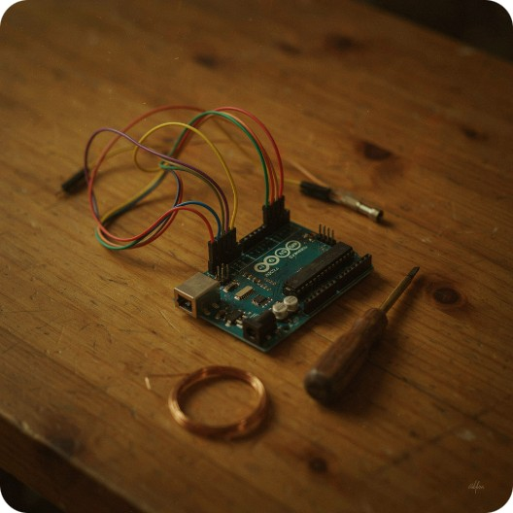


路径A原型制作：先让核心功能可演示
原型的目标是演示核心流程，而非追求完整量产品质。项目团队应根据资源条件选择合适的原型形式，快速进入用户测试环节。
纸面原型
Arduino功能样机
3D打印外壳
数字交互原型
快速绘制交互界面草图，成本最低，适合早期用户测试
实现核心传感器与提醒功能，验证硬件逻辑可行性
验证产品外观与人机工学，配合内部功能板使用
使用原型工具制作可点击界面，验证App操作流程

Slide 26





路径B概念效果图：讲清未来系统
路径B团队无需制作物理原型，但须通过一套完整的概念视觉文档，让评审方清晰理解2050陪伴舱的外观形态、内部空间、技术逻辑与应用场景。
舱体外观效果图
内部空间布局图
功能分解图
整体造型、材质感知、适老化设计语言的视觉表达
居住空间、功能分区、无障碍动线的平面规划说明
各功能模块的组成关系、交互接口与数据流向
使用场景图
未来部署图
真实用户在舱内生活的场景化叙事图解
社区、园区或机构的规模化部署场景规划

Slide 27
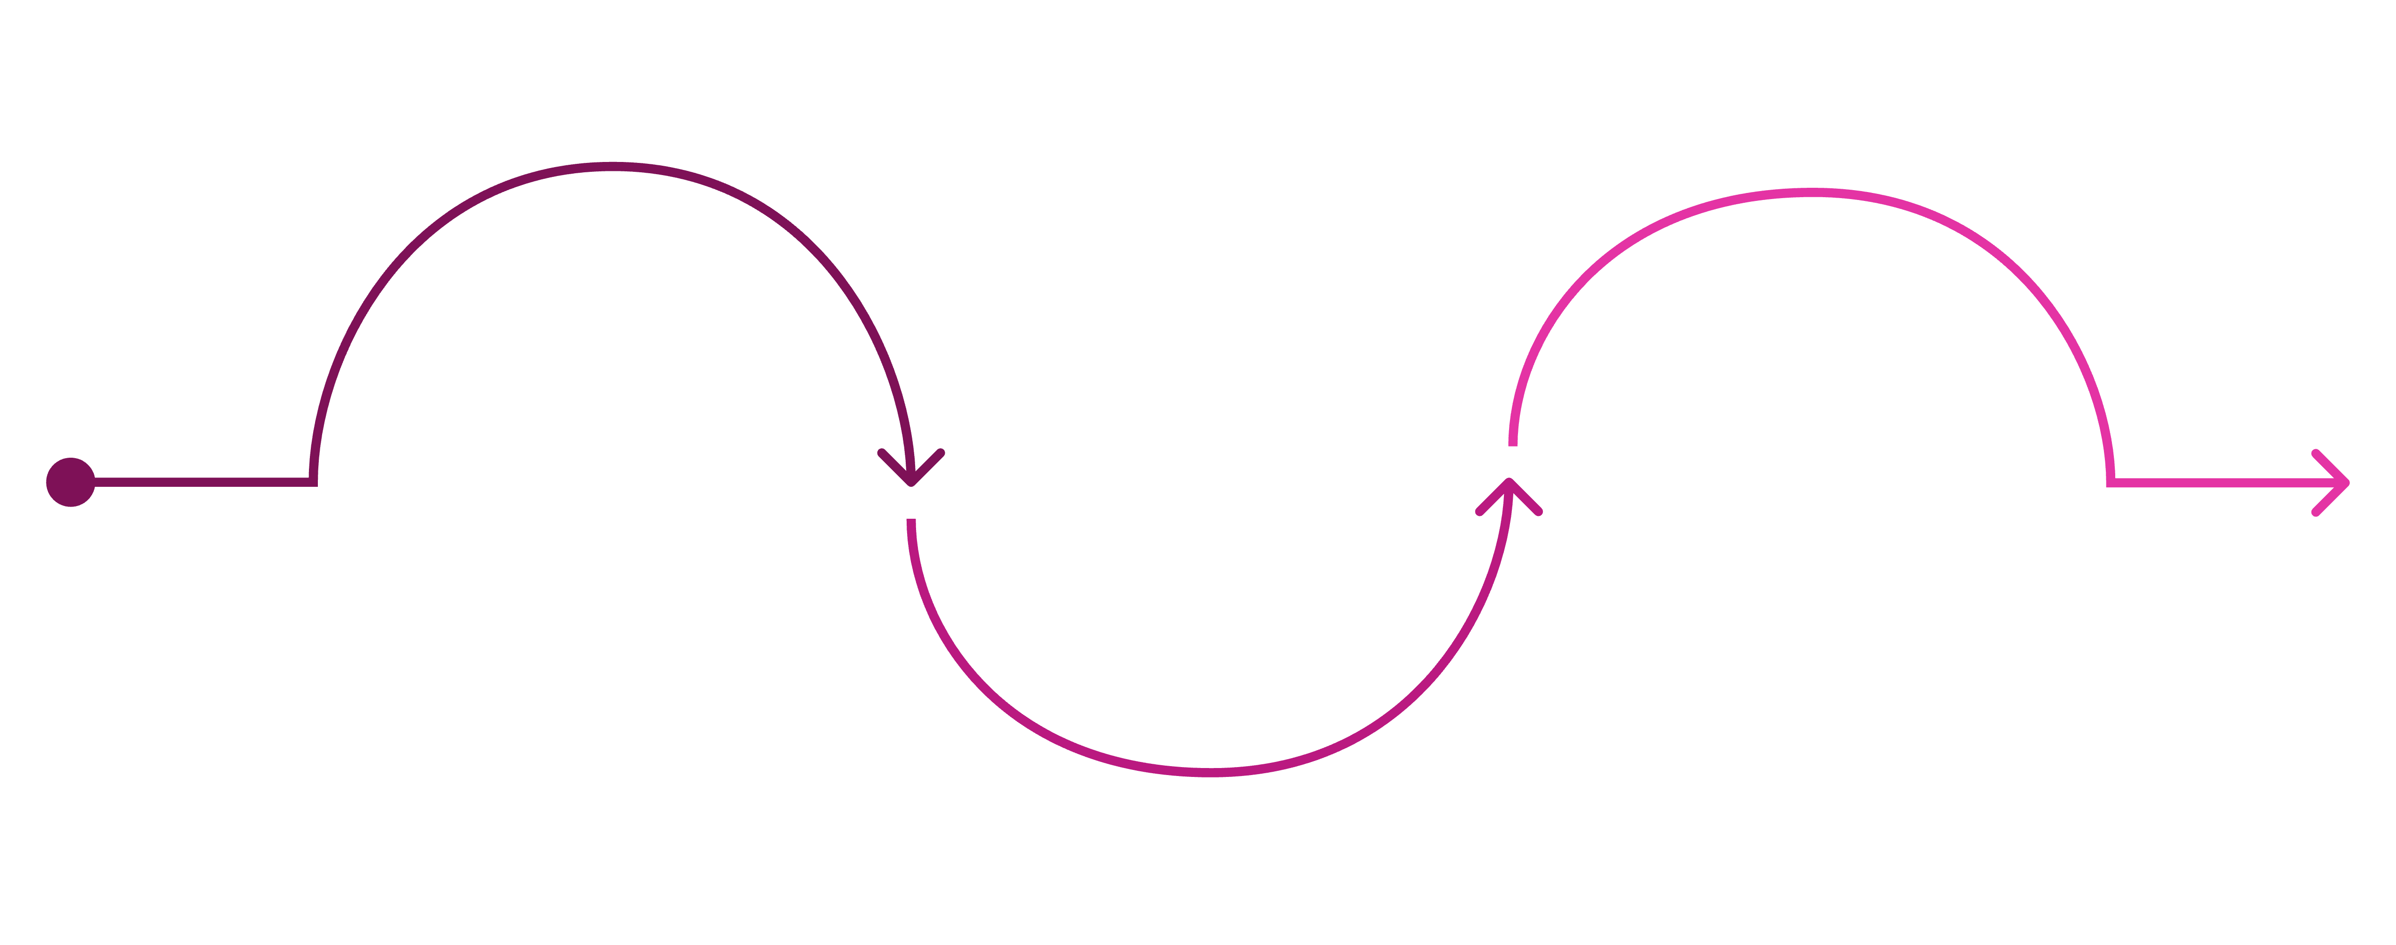
AI辅助原型制作怎么用？
AI概念生成
方案深化
输入需求，产出草图与视觉素材
人工修正，形成可交付文档
人工筛选
评估可用性并标注与剔除
✅ AI可辅助生成
⚠️ 使用注意事项
产品概念渲染图与场景图
App界面草图与交互流程
路演PPT视觉素材
用户旅程图初稿框架
AI图不能直接用作工程图纸
所有AI生成方案须人工筛选修改
路演中须注明AI辅助生成来源
设计最终决策权在项目团队

Slide 28
第二次验收：深化方案是否专业？
深化阶段结束后，项目团队须提交完整文档包并通过第二次质量门。评审重点从"方向是否成立"升级为"方案是否专业可执行"。
须提交的验收材料
重点评审维度
功能规格说明文档
用户旅程图（全生命周期版）
技术架构图与技术选型清单
BOM成本估算表
品牌设计规范初稿
原型实物或概念效果图集
技术架构是否层次清晰、可落地
原型/效果图是否能充分表达方案
品牌视觉是否专业且与产品一致
BOM成本是否能支撑商业模式
未通过第二次质量门的项目团队须针对具体问题定向整改，整改报告需注明修改内容与对应原评审意见。

Slide 29








阶段四：工程验证不是"看起来能用"
工程验证阶段要求用数据说话，通过三类验证闭环——功能验证、用户测试、商业验证——系统性地检验产品方案的可行性与市场接受度。
功能验证
用户测试
核心功能是否按规格稳定运行，含压力测试与边界测试
真实用户完成指定任务，记录完成率、错误率与满意度
迭代方案
商业验证
基于验证发现，制定优先级迭代计划并完成复测
付费意愿测试、价格敏感度分析、渠道可行性核查

Slide 30
路径A功能验证：智能药盒测什么？
功能验证须针对每项核心功能制定具体的测试用例，设定通过标准，记录实测数据，形成完整的测试报告附录。
测试项目
验证内容
通过标准
用药提醒
声光提醒是否按时触发、是否清晰可辨
延迟≤10秒，识别率≥95%
取药检测
传感器是否准确识别取药动作
误判率≤2%
通信稳定性
Wi-Fi/BLE连接是否持续稳定
断连恢复时间≤30秒
用药记录上传
数据是否完整同步至云端App
上传成功率≥99%
漏服告警推送
漏服后是否及时推送家属通知
推送延迟≤5分钟
AI问答边界
超出知识库问题是否拒答并提示就医
拒答率≥100%（超范围问题）

Slide 31




路径B概念验证：陪伴舱如何验证？
路径B无法制作全尺寸实体，但须通过多种验证方式系统性地证明概念可行，而非停留在视觉表达层面。
语音交互原型验证陪伴
缩比模型验证空间
使用智能音箱搭建语音交互Demo，模拟AI陪伴对话场景
制作1:20缩比模型，验证舱内空间布局的适老化合理性与尺度感
专家评审验证可行性
传感器样机验证监测
邀请养老领域专家与技术专家对概念方案进行结构性评审并出具意见
集成心率、血氧、跌倒检测传感器，验证健康管理层数据采集能力

Slide 32
用户测试必须设计任务
用户测试完整流程
核心测试指标
1
招募目标用户
≥80%
≤3
按用户画像筛选，≥5位真实老人或家属
任务完成率
平均错误次数
2
设计具体任务
如："请设置今晚8点的用药提醒"
4.0+
3
观察并记录操作
满意度（5分制）
全程录像，记录用时、误操作与困惑点
4
收集评价并整理
满意度问卷 + 开放式访谈，归档问题清单

Slide 33
商业验证：谁愿意付钱，为什么付钱？
商业验证的核心问题不是"产品好不好"，而是"谁为谁付钱、付多少、为什么持续付"。项目团队须对每个支付主体分别进行意愿测试。
老人是否愿意试用
家属是否愿意付费
机构是否愿意采购
操作接受度、使用频率预期、功能是否解决真实痛点
价格敏感区间、付费决策因素、订阅 vs 买断偏好
采购流程、决策周期、集采价格底线、合规要求
成本是否支撑毛利
订阅模式能否持续
BOM成本+运营成本 vs 目标价格，毛利率目标≥40%
续费率预期、流失原因分析、LTV/CAC比值估算

Slide 34
迭代方案要写清楚"改什么"
验证发现的问题不能停留在"记录"层面，必须形成完整的迭代闭环方案，明确每个问题的责任人、修改内容与复测计划，避免问题遗留到路演阶段。
发现问题
问题类型
影响程度
修改内容
负责人
复测方式
提醒音量老人听不到
硬件
高
更换更大功率蜂鸣器，增加闪光提醒
硬件负责人
老人测试
App字体偏小
UI设计
中
最小字体调整为18px，行距1.6
产品经理
可用性测试
配网步骤太复杂
交互
高
引入一键配网，减少至3步以内
全员
完成率测试
迭代方案完成后须提交验证报告，作为阶段四的最终交付物归档。

Slide 35
阶段五：创业路演要讲好一个故事
路演不是把文档念一遍，而是让评审相信这个项目值得继续。
0–1分钟
问题与痛点：用真实场景钩住评审注意力
1–3分钟
解决方案与产品：核心功能与差异化定位
3–5分钟
市场与商业模式：TAM/SAM/SOM + 盈利路径
5–7分钟
技术架构与验证结果：数据说话、原型展示
7–9分钟
团队介绍与下一步计划
9–10分钟
融资需求或合作邀请（路径A）/ 未来展望（路径B）

Slide 36
路径A商业计划书结构
商业计划书是路径A项目团队的核心路演文件，须按照投资人阅读逻辑组织内容，做到每个章节有数据支撑、有逻辑自洽、有风险应对。
01
02
03
项目概述
问题与痛点
解决方案与产品
一页纸版本：项目名称、核心价值主张、团队与阶段
真实用户场景叙述 + 痛点数据支撑
产品定义、核心功能、差异化与原型展示
04
05
06
市场分析
商业模式
团队与融资计划
TAM/SAM/SOM + 竞品对比 + 定位图
收入来源、定价策略、成本结构与毛利预测
核心成员分工、资金用途、里程碑计划
07
风险与对策
技术风险、合规风险、竞争风险及应对策略

Slide 37





路径B概念设计报告结构
路径B项目团队的核心成果是概念设计报告，须以未来养老愿景为主线，用设计逻辑串联技术方案与商业设想，展现系统性思考能力。
2050养老愿景
老龄化社会趋势 + 未来生活方式预测 + 项目愿景宣言
用户需求与场景
目标用户画像 + 未来典型使用场景深度描述
产品概念定义
陪伴舱定义、核心功能体系、设计原则与价值主张
技术架构方案
三层架构详解、关键技术可行性论证、技术路线图
商业模式与未来展望
概念商业化路径、规模化部署设想、社会价值陈述

Slide 38
路演PPT制作四项要求
01 视觉统一
03 逻辑清晰
使用品牌色彩体系，字体规范统一，版式一致，体现专业度
叙事主线：问题 → 方案 → 市场 → 模式 → 团队 → 验证 → 计划，每页之间有逻辑衔接，不跳跃
02 内容聚焦
04 素材专业
每页只有一个核心信息，文字≤30字/页，图表优于文字
使用产品实物照片、用户测试场景图、数据可视化图表和工程验证记录图，禁止使用网络随机素材
PPT总页数建议15–20页，配合10分钟路演节奏。

Slide 39
路演排练：至少准备十个答辩问题
评审答辩环节往往决定路演成败。项目团队须在正式路演前完成至少两轮模拟答辩，对以下高频问题做到脱口而出、数据在手。
和竞品有什么不同？
老人真的会用吗？
用竞品矩阵数据支撑，说清差异化核心
用用户测试完成率数据回答，并展示测试视频片段
谁付费？
怎么持续赚钱？
明确付费主体：家属/机构/医保，以及各自付费逻辑
说明订阅收入、数据服务或耗材收入的续费率预期
技术怎么实现？
大厂进入怎么办？
用三层架构图配合技术选型清单回答
说明场景壁垒、数据壁垒与服务壁垒的构建策略
合规风险在哪里？
下一步怎么验证？
医疗器械分类、数据隐私合规路径已纳入风险对策
提供12个月里程碑计划与关键验证节点

Slide 40
双导师制：校内方法与企业经验结合
本项目采用双导师协同指导机制，课程指导者与企业导师各司其职，在关键节点联席评审，确保项目团队同时获得方法规范与产业实战的双重支持。
📚 课程指导者关注
🏢 企业导师关注
方法规范：SOP执行是否合规
知识应用：工具方法是否正确使用
过程证据：活页工作页是否完整
课证融通：学习成果与职业能力映射
过程评价：阶段性表现记录与反馈
产品方向：是否对准真实市场需求
市场逻辑：商业模式是否经得起追问
技术可行：架构是否能落地实现
路演表达：能否在投资人面前讲清楚
行业资源：对接可用的产业合作渠道
双导师联席指导节点：第一次质量门、第二次质量门、正式路演前模拟答辩，共三次。

Slide 41





活页工作页：过程证据不能最后补
活页工作页是本项目的核心过程性学习证据，须在每个阶段同步填写，不允许事后集中补写。工作页既是过程评价的依据，也是每位成员能力成长的记录档案。
调研工作页
概念设计工作页
深化设计工作页
验证工作页
访谈记录草稿、痛点排序工作表、竞品分析原始数据
产品定义五要素填写、MVP方案草图、商业画布共创记录
功能规格草稿、技术选型讨论记录、BOM估算工作表
测试任务设计、测试过程记录、问题–迭代闭环表
汇报工作页
路演结构草稿、答辩问题准备记录、排练反馈改进记录

Slide 42
避坑指南：创业项目最容易错在哪里？
🚫 不调研直接做产品
🚫 MVP功能太多
凭感觉定义需求，产品与真实痛点脱节
贪大求全导致资源分散，核心假设无法验证
🚫 技术自嗨
🚫 商业模式想当然
沉迷技术先进性，忽视用户是否真的需要
付费逻辑未经验证，收入假设建立在空想上
🚫 忽视适老化设计
🚫 知识产权滞后
字体小、操作复杂、老人实测完成率极低
路演结束才想起专利申请，核心技术已公开
🚫 团队分工不清
🚫 忽视数据隐私
责任不到人，关键节点出现真空与扯皮
老人健康数据合规处理未纳入产品设计
🚫 路演只讲技术
🚫 拖延导致仓促交付
评审听不懂商业价值，投资意愿为零
过程积压，质量门前连夜补文档，漏洞百出
先调研，再定义；先验证，再扩展；先讲清价值，再讲技术。

